Slide 1
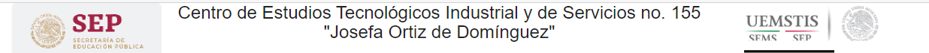
Centro de Estudios Tecnológicos Industrial y de Servicios no. 155 “Josefa Ortiz de Domínguez”
Alumno:
Kevin Raziel De Los santos Jaramillo
Maestro:
Martin Contreras Romo
Materia:
Programación Estructurada
3° G

Slide 3
/node_modules
/controllers
LoginController.js
/routes
login.js
Login
/img
/src
imagenes
/views
/layouts
main.hbs
/login
index.hbs
register.hbs
app.js
home.hbs
package.json
package-lock.json

Slide 4
Login
-Carpeta principal
/node_modules
-almacena todas las librerías instaladas
/src
-Es la carpeta de origen que contiene toda la interfaz
/src/controllers
-contiene la lógica del control del flujo
/src/controllers/LoginController.js
-Funciones para el control del flujo
/src/routes
-Contiene el control de la rutas
/src/routes/login.js
-Controlador de rutas de acceso en el sistema

Slide 5
/src/views
-Contiene todos los archivos creados por el programador
/src /views/img
-Carpeta donde se guarda el contenido multimedia
/src /views/layouts
-Lugar donde se guardan las plantillas
/src /views/layouts/main.hbs
-Handlebar con la barra de navegación
/src /views/login
-carpeta donde se almacenan los códigos de inicio de sesión y registro
/src /views/login/index.hbs
-Codigo del login
/src /views/login/register.hbs
-Codigo del formulario para registro
/src /views/home.hbs
-Codigo de la pagina de inicio

Slide 6
/src /app.js
-Codigo que ayuda a ejecutar el sistema
/src /sistema.sql
-base de datos del sistema
/package-lock.json
-Historial de paquetes instalados y optimiza las dependencias del trabajo
/package.json
-carpeta raíz del proyecto

